Slide 1
AB Test 统计学原理
产品研发部 / 数据开发 / 数据分析
2019/12/31

Slide 2
目录
一、AB Test 简介
二、几个统计学概念
三、AB Test 的后台实现
四、AB Test 的效果评价

Slide 3
AB Test 简介
AB Test 是什么？
在产品正式迭代发版之前，为同一个目标制定两个（或以上）方案，将用户流量对应分成几组，在保证每组用户特征相同的前提下，让用户分别看到不同的方案设计，根据几组用户的真实数据反馈，科学的帮助产品进行决策的过程。
AB Test 的目的？
通过科学的实验验证两组（或以上）不同方案中所关注的核心指标的平均水平是否存在明显的差异（提升/下降）。
AB Test 与统计学的关系？
这个实验能否有效证明两组间存在差异？能够出现实验中所得到的差异的概率有多大？统计学中的“假设检验”思想可以帮助回答这个问题。

Slide 4
几个统计学概念（1）
假设检验
假设检验（中的参数检验）是先对总体的参数提出某种假设，然后利用样本数据判断假设是否成立的过程。逻辑上运用反证法，统计上依据小概率思想。
反证法：先提出假设，再用适当的统计方法确定假设成立的可能性大小；如果可能性小，则认为假设不成立。
原假设（H₀）：实验者想收集证据予以反对的假设，又称“零假设”
备择假设（H₁）：实验者想收集证据予以支持的假设，也称“研究假设”
小概率思想：小概率事件（显著性水平 p < 0.05）在一次实验中基本不会发生。
如何计算假设成立/不成立的概率？假定分布下随机变量的分布函数。
具体到AB Test：假设实验组的总体参数（优化指标均值/比率）等于对照组的总体参数，然后利用这两组的样本数据来判断假设是否成立。

Slide 5
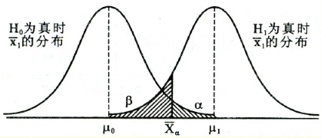
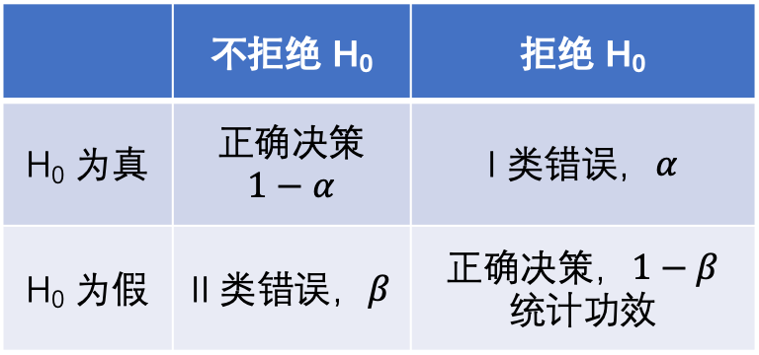

几个统计学概念（2）
两类错误
第 I 类错误（弃真错误）：原假设为真时拒绝原假设，概率记为$α$
第 II 类错误（取伪错误）：原假设为假时未拒绝原假设，概率记为$β$
显著性水平（p-value）
在原假设为真的条件下，样本数据拒绝原假设的概率（不超过$α$，尽量小）
统计功效（power）
在原假设为假的条件下，样本数据拒绝原假设的概率（不小于$1−β$，尽量大）
 | 不拒绝 H₀ | 拒绝 H₀
H₀ 为真 | 正确决策 $$1−α$$ | I 类错误，$α$
H₀ 为假 | II 类错误，$β$ | 正确决策，$1−β$ 统计功效

Slide 6
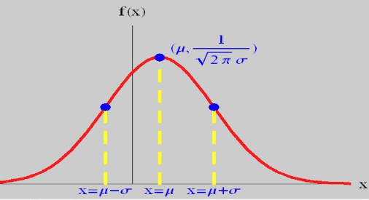
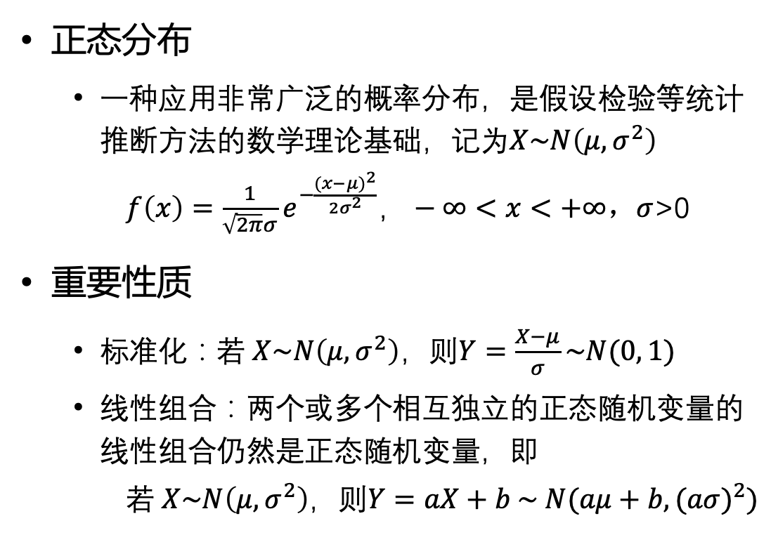
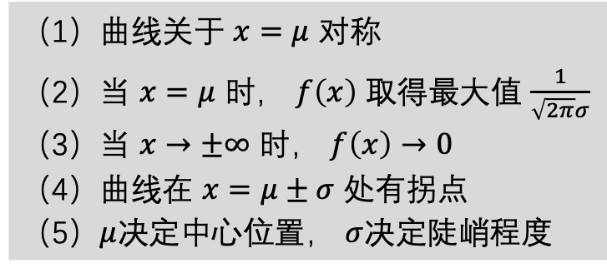
几个统计学概念（3）
正态分布
一种应用非常广泛的概率分布，是假设检验等统计推断方法的数学理论基础，记为$X\sim N\left(μ, σ^{2}\right)$
$f\left(x\right)=\frac{1}{\sqrt{2π}σ}e^{−\frac{{(x−μ)}^{2}}{2σ^{2}}}，−∞<x<+∞，σ$>0
重要性质
标准化：$若 X\sim N\left(μ, σ^{2}\right)，则Y=\frac{X−μ}{σ}\sim N(0, 1)$
线性组合：两个或多个相互独立的正态随机变量的线性组合仍然是正态随机变量，即
$若 X\sim N\left(μ, σ^{2}\right)，则Y=aX+b \sim N(aμ+b, {(aσ)}^{2})$
（1）曲线关于 $x=μ$ 对称
（2）当 $x=μ$ 时， $f\left(x\right)$ 取得最大值 $\frac{1}{\sqrt{2π}σ}$
（3）当 $x→±∞$ 时， $f\left(x\right)→0$
（4）曲线在 $x=μ±σ$ 处有拐点
（5）$μ$决定中心位置， $σ$决定陡峭程度

Slide 7
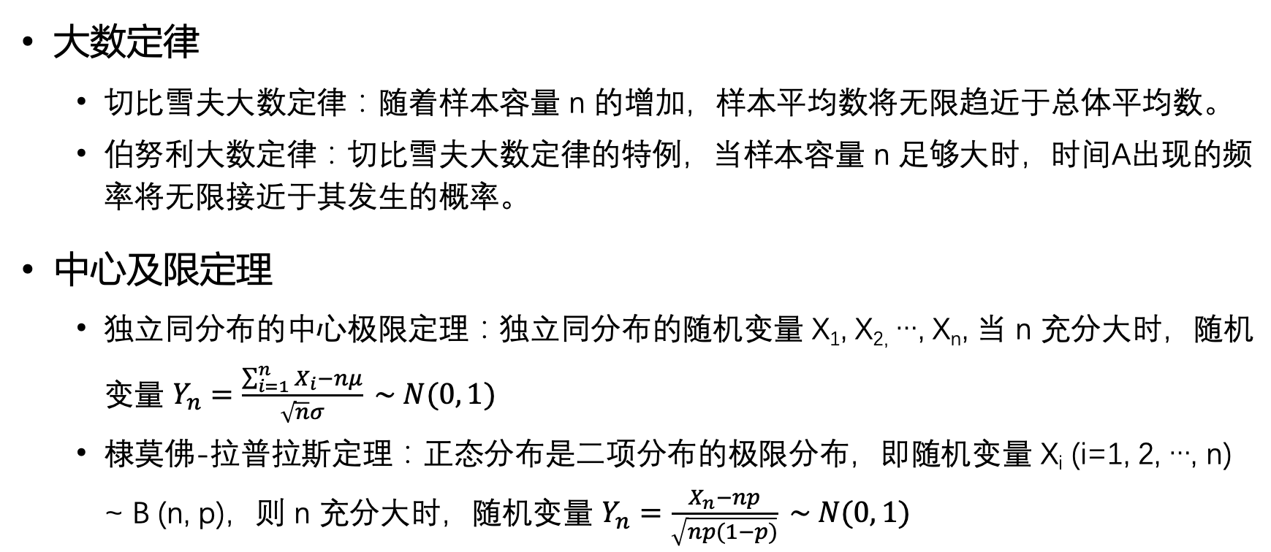
几个统计学概念（4）
大数定律
切比雪夫大数定律：随着样本容量 n 的增加，样本平均数将无限趋近于总体平均数。
伯努利大数定律：切比雪夫大数定律的特例，当样本容量 n 足够大时，时间A出现的频率将无限接近于其发生的概率。
中心及限定理
独立同分布的中心极限定理：独立同分布的随机变量 X₁, X_{2,} …, X_{n}, 当 n 充分大时，随机变量 $Y_{n}=\frac{\sum_{i=1}^{n}{X_{i}}−nμ}{\sqrt{n}σ} \sim N(0, 1)$
棣莫佛-拉普拉斯定理：正态分布是二项分布的极限分布，即随机变量 X_{i} (i=1, 2, …, n) ~ B (n, p)，则 n 充分大时，随机变量 $Y_{n}=\frac{X_{n}−np}{\sqrt{np(1−p)}} \sim N(0, 1)$

Slide 8
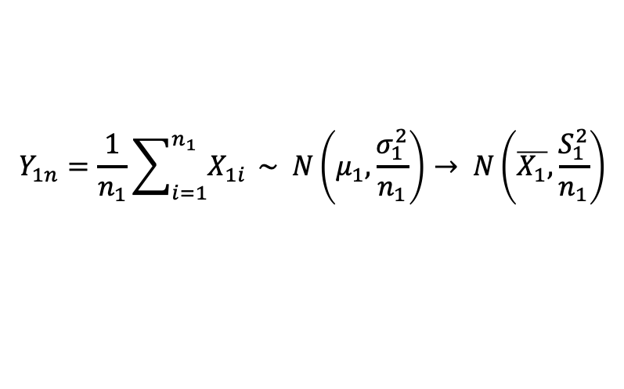
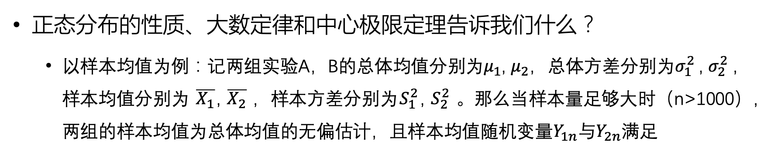
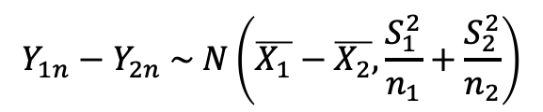
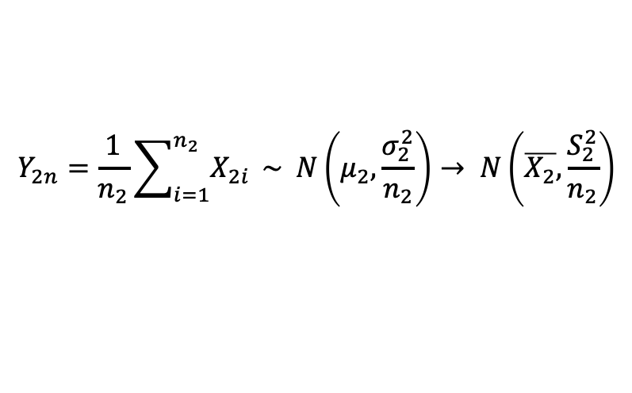
几个统计学概念（5）
正态分布的性质、大数定律和中心极限定理告诉我们什么？
以样本均值为例：记两组实验A，B的总体均值分别为$μ_{1}$, $μ_{2}$，总体方差分别为$σ_{1}^{2}$, $σ_{2}^{2}$，样本均值分别为 $\overline{X_{1}}$, $\overline{X_{2}}$，样本方差分别为$S_{1}^{2}$, $S_{2}^{2}$。那么当样本量足够大时（n>1000），两组的样本均值为总体均值的无偏估计，且样本均值随机变量$Y_{1n}$与$Y_{2n}$满足
$$Y_{1n}=\frac{1}{n_{1}}\sum_{i=1}^{n_{1}}{X_{1i}} \sim N\left(μ_{1}, \frac{σ_{1}^{2}}{n_{1}}\right)→ N\left(\overline{X_{1}}, \frac{S_{1}^{2}}{n_{1}}\right)$$
$$Y_{1n}−Y_{2n} \sim N\left(\overline{X_{1}}−\overline{X_{2}}, \frac{S_{1}^{2}}{n_{1}}+\frac{S_{2}^{2}}{n_{2}}\right)$$
$$Y_{2n}=\frac{1}{n_{2}}\sum_{i=1}^{n_{2}}{X_{2i}} \sim N\left(μ_{2}, \frac{σ_{2}^{2}}{n_{2}}\right)→ N\left(\overline{X_{2}}, \frac{S_{2}^{2}}{n_{2}}\right)$$
中心极限定理 + 正态分布性质
大数定律
正态分布的线性组合

Slide 9

几个统计学概念（6）
双独立样本 t 检验
t 检验，亦称student t检验（Student‘s t test），主要用于样本含量较小（n < 30），总体标准差σ未知的正态分布。它使用 t 分布理论来推论差异发生的概率，从而比较两个平均数的差异是否显著。
Z 检验（Z Test），一般用于大样本（n>30）且总体标准差σ已知时的平均值差异性检验的方法。它使用标准正态分布的理论来推断差异发生的概率，从而比较两个平均数的差异是否显著。
当样本量足够大时，t 检验近似简化为 Z 检验。
Why not ANOVA / F-Test ?
ANOVA / F-Test 对样本的正态性、方差齐性要求很严格，而我们大部分的数据都不满足这样的前提条件，因此难以通过ANOVA / F-Test获得准确的检验结果。
$$Z= \frac{\overline{X_{1}}−\overline{X_{2}}}{\sqrt{\frac{S_{1}^{2}}{n_{1}}+\frac{S_{2}^{2}}{n_{2}}}} \sim N(0, 1)$$

Slide 10
AB Test 的后台实现
样本量确定
有效触达
迄今累积
统计量计算
均值
比率
显著性检验
显著水平
置信区间
统计功效

Slide 11
AB Test 的后台实现（1）
样本量的确定
对选定的实验组/对照组用户进行如下筛选——
有效触达：
用户打开APP并触发所有实验变量，即包含实验变量的页面全部得到展示的用户才可以成为有效样本
迄今累积：
包含从实验开始到现在为止全部满足“有效触达”的用户
当计算“留存率”时，若计算活跃留存，则样本量应为计算为每日有效触达实验的用户人数之和（eg. 若用户A连续2日都有活跃，则用户A计为2个样本）

Slide 12
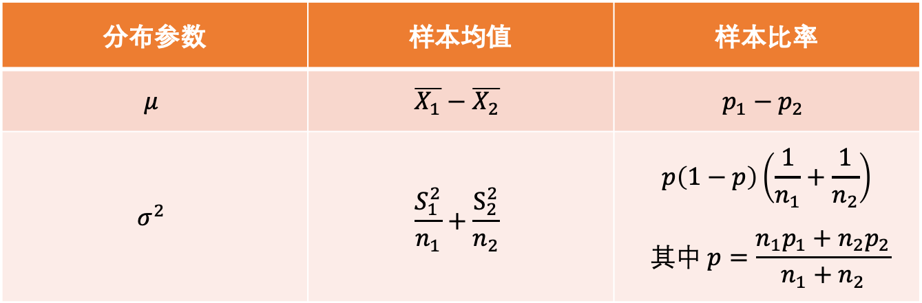

AB Test 的后台实现（2）
统计量的计算
记两组样本统计量的差异 $D \sim N\left(μ，σ^{2}\right)$
检验统计量 $Z=\frac{D−μ}{σ^{2}} \sim N\left(0，1\right)$
分布参数 | 样本均值 | 样本比率
$$μ$$ | $$\overline{X_{1}}−\overline{X_{2}}$$ | $$p_{1}−p_{2}$$
$$σ^{2}$$ | $$\frac{S_{1}^{2}}{n_{1}}+\frac{S_{2}^{2}}{n_{2}}$$ | $$p\left(1−p\right)\left(\frac{1}{n_{1}}+\frac{1}{n_{2}}\right)$$ $$\text{其中} p=\frac{n_{1}p_{1}+n_{2}p_{2}}{n_{1}+n_{2}}$$

Slide 13
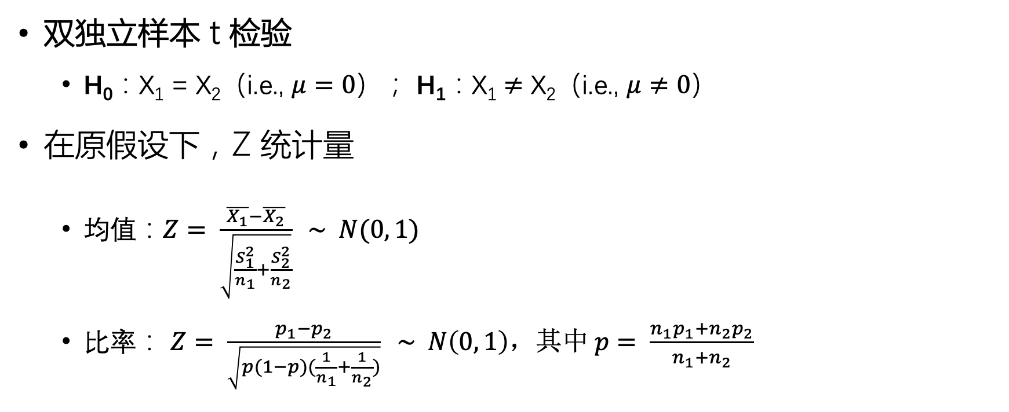
AB Test 的后台实现（3）
双独立样本 t 检验
H₀：X₁ = X₂（i.e., $μ=0$）； H₁：X₁ $≠$ X₂（i.e., $μ≠0$）
在原假设下，Z 统计量
均值：$Z= \frac{\overline{X_{1}}−\overline{X_{2}}}{\sqrt{\frac{S_{1}^{2}}{n_{1}}+\frac{S_{2}^{2}}{n_{2}}}} \sim N(0, 1)$
比率： $Z= \frac{p_{1}−p_{2}}{\sqrt{p(1−p)(\frac{1}{n_{1}}+\frac{1}{n_{2}})}} \sim N\left(0, 1\right)，其中 p= \frac{n_{1}p_{1}+n_{2}p_{2}}{n_{1}+n_{2}}$

Slide 14
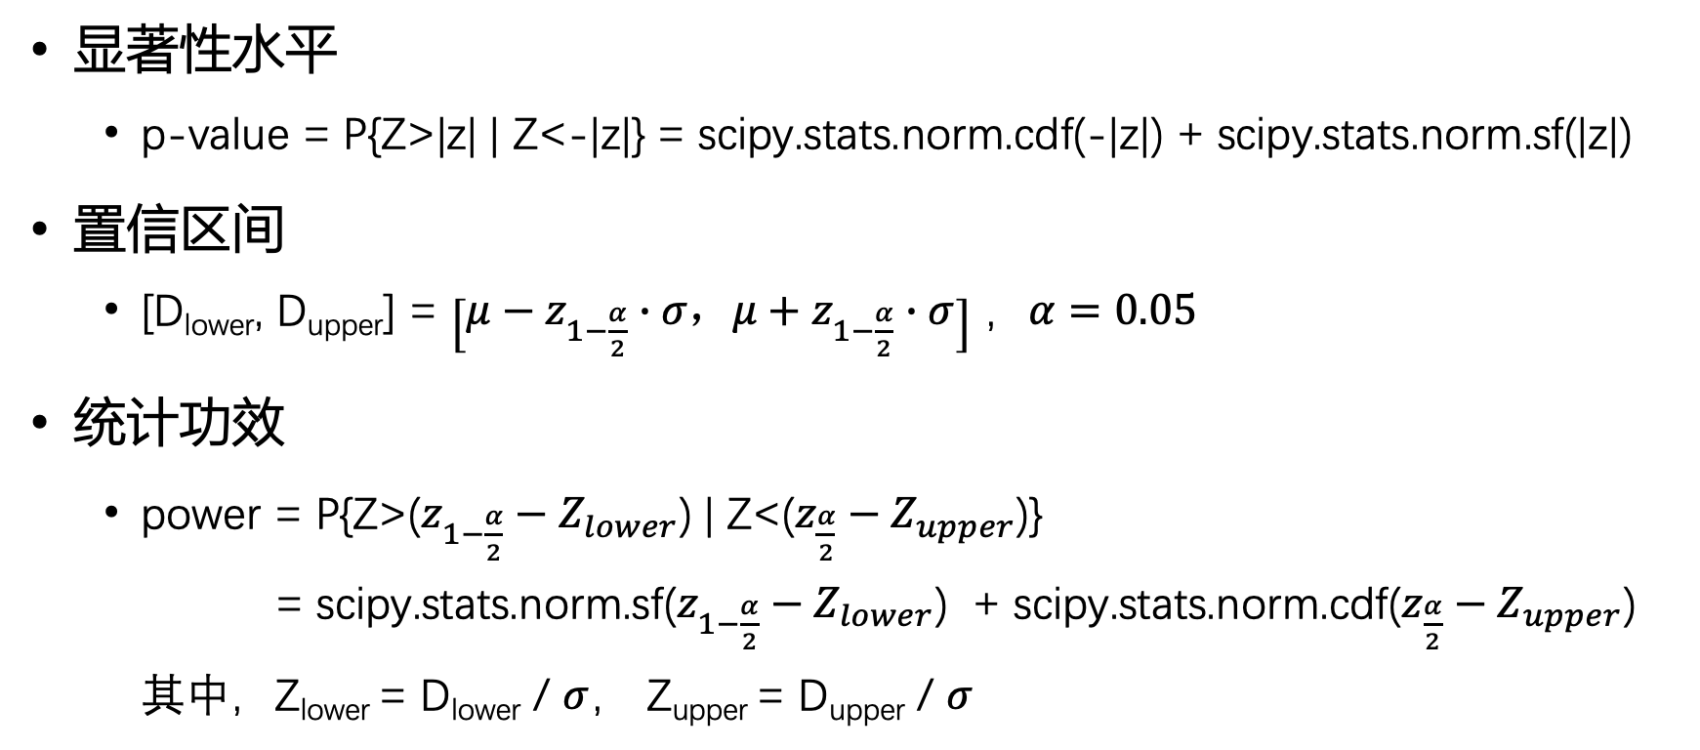
AB Test 的后台实现（4）
显著性水平
p-value = P{Z>|z| | Z<-|z|} = scipy.stats.norm.cdf(-|z|) + scipy.stats.norm.sf(|z|)
置信区间
[D_{lower}, D_{upper}] = $\left[μ−z_{1−\frac{α}{2}}∙σ，μ+z_{1−\frac{α}{2}}∙σ\right]$ ，$α=0.05$
统计功效
power = P{Z>($z_{1−\frac{α}{2}}−Z_{lower}$) | Z<($z_{\frac{α}{2}}−Z_{upper}$)} = scipy.stats.norm.sf($z_{1−\frac{α}{2}}−Z_{lower}$) + scipy.stats.norm.cdf($z_{\frac{α}{2}}−Z_{upper}$)
其中，Z_{lower} = D_{lower} / $σ$， Z_{upper} = D_{upper} / $σ$

Slide 15
AB Test 的效果评价
P-Value | 统计显著 | 描述
[0, 0.01] | SS | 非常显著
(0.01, 0.05] | S | 显著
(0.05, 1) | N | 不显著
Power | 功效显著 | 描述
[0.8, 1) | SS | 非常有效
[0.5, 0.8) | S | 有效
[0，0.5) | N | 无效，建议继续实验
两组差异 (D) | 置信下限 (D_{lower}) | 置信上限 (D_{upper}) | 效果显著 | 描述
>d | >d | >d | SS | 平均效果有显著提升
>0 | >0 | >0 | S | 平均效果有提升，但未达最低预期
>0 | <0 | >0 | N | 平均效果提升不明显，建议更改策略重新实验
<-d | <-d | <-d | SS | 平均效果有显著下降
<0 | <0 | <0 | S | 平均效果有下降，但未达最低预期
<0 | <0 | >0 | N | 平均效果下降不明显，建议更改策略重新实验
【Note】（1）d为实验开始前的预设最小重要变化；（2）实验不足7天或样本量不足1000时“建议继续实验”； （3）最终评价为以上3组指标评价的组合。

